Slide 2

Não Deixe para amanhã
Por Wandy Luz

Slide 3
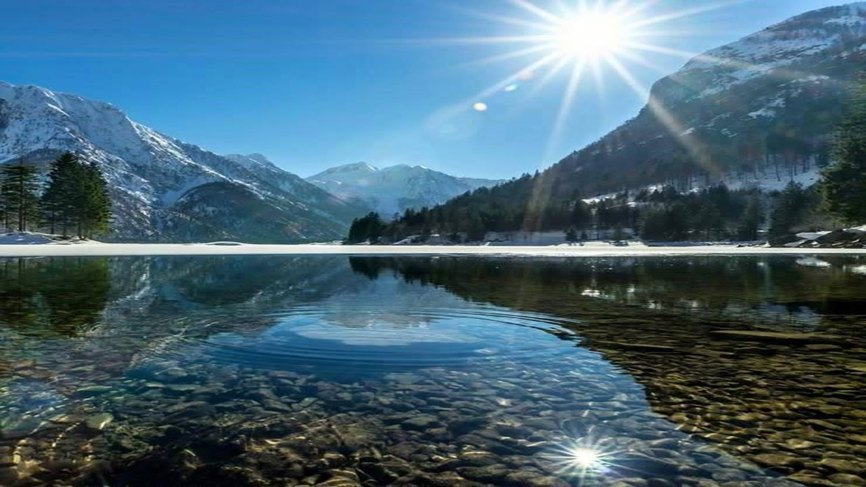
Não deixe para amanhã tudo aquilo que pode ser dito e feito hoje, agora!

Slide 4

Fale sobre o que te faz bem. Fale sobre o que te machuca também.

Slide 5
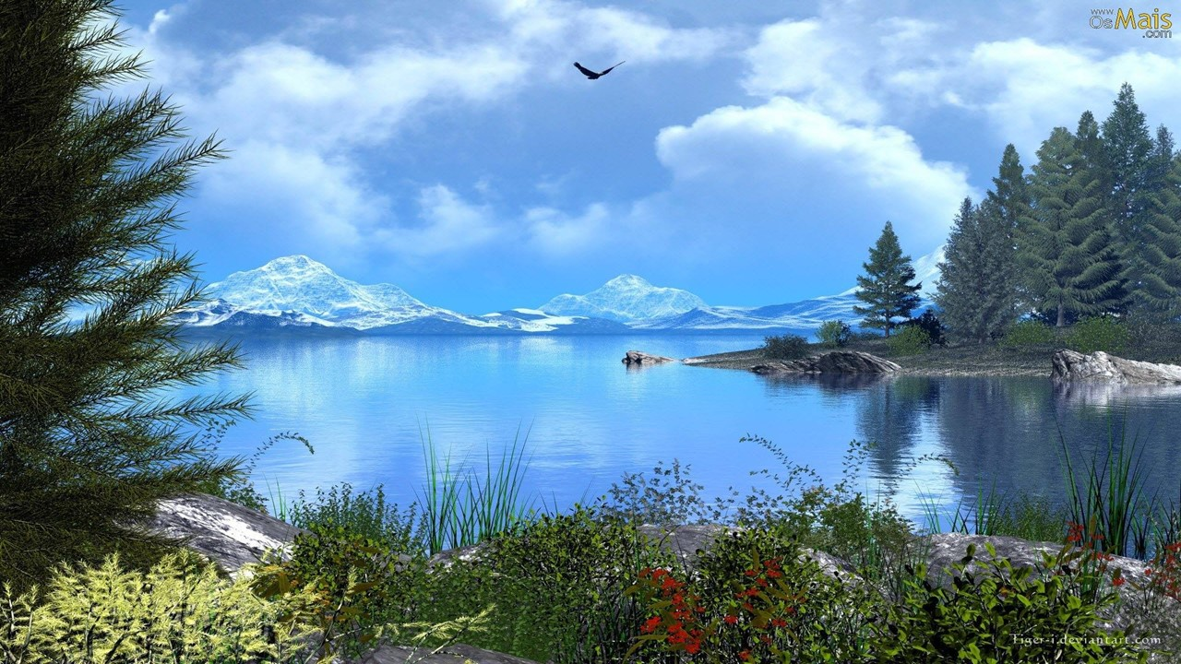
Seja honesto quando alguém te ofender, seja honesto quando alguém fizer algo que encha seu coração de amor.

Slide 6

Nós precisamos aprender a abrir e dividir nossa mente e coração com as pessoas, mas antes precisamos entender o que muitas vezes nos impede de falar.

Slide 7
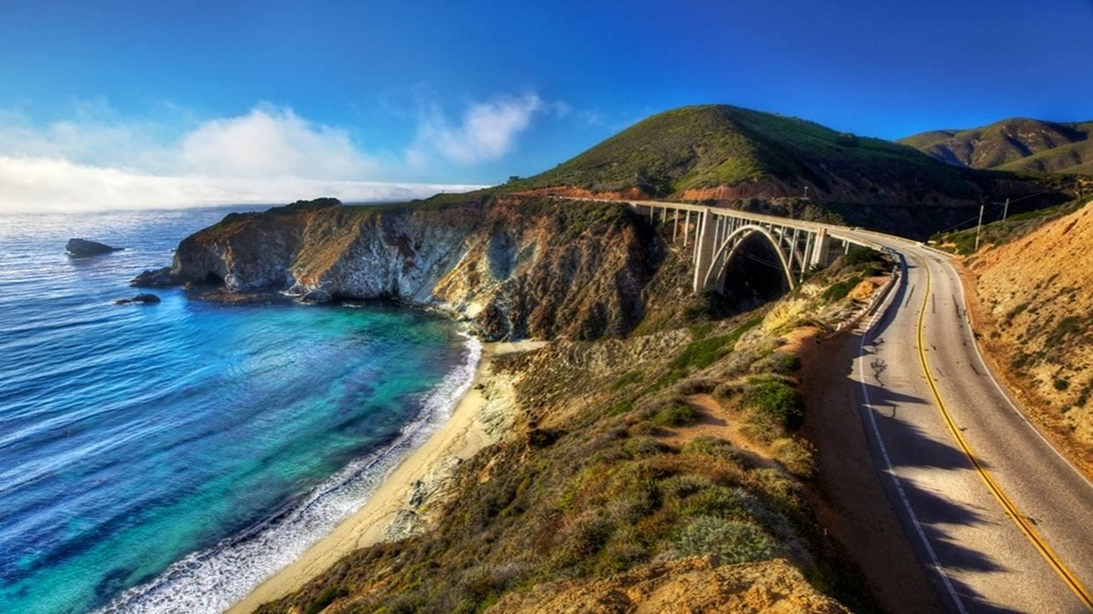
Sabemos muito bem que o medo não permite sermos totalmente honestos sobre nossos sentimentos, porque tememos indiferença e a rejeição.

Slide 8
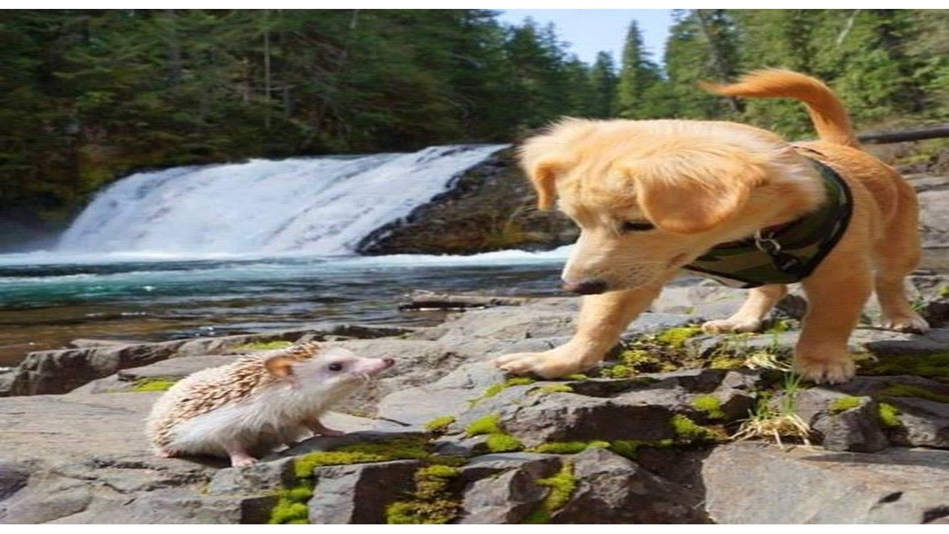
Temos medo de sermos taxados de carentes ou muito emotivos.

Slide 9
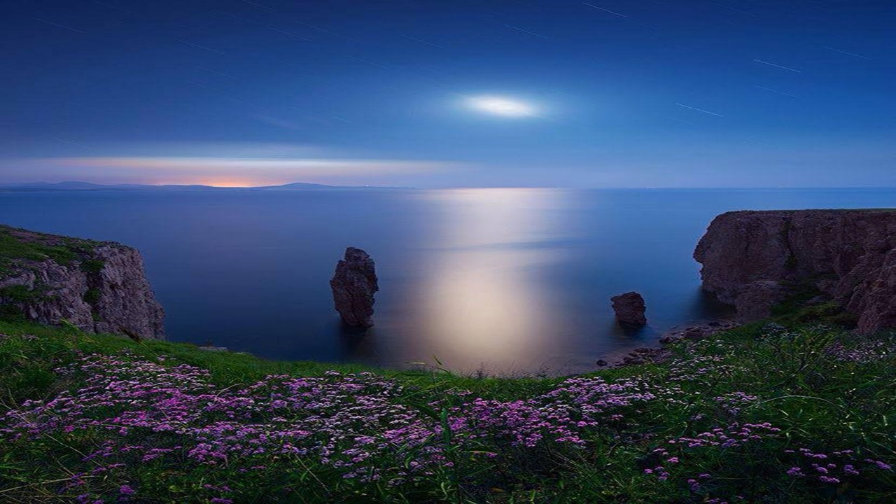
A verdade é que existem milhões de motivos que nos levam a morar em uma fortaleza, queremos ser rocha e passar a impressão de que nada nos atinge.

Slide 10
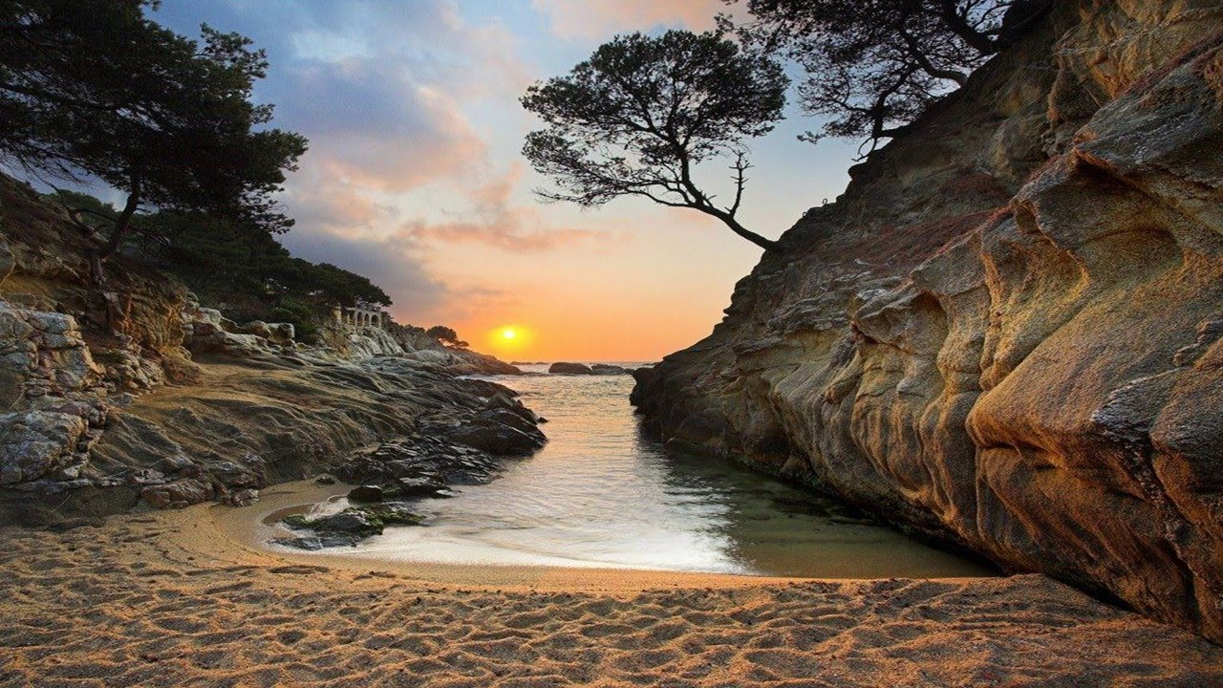
Criamos e acreditamos em uma falsa sensação de que está tudo bem e que logo ‘isso passa’.
Guardamos, acumulamos e nos escondemos de nós mesmos, até que um dia, boooom !

Slide 11
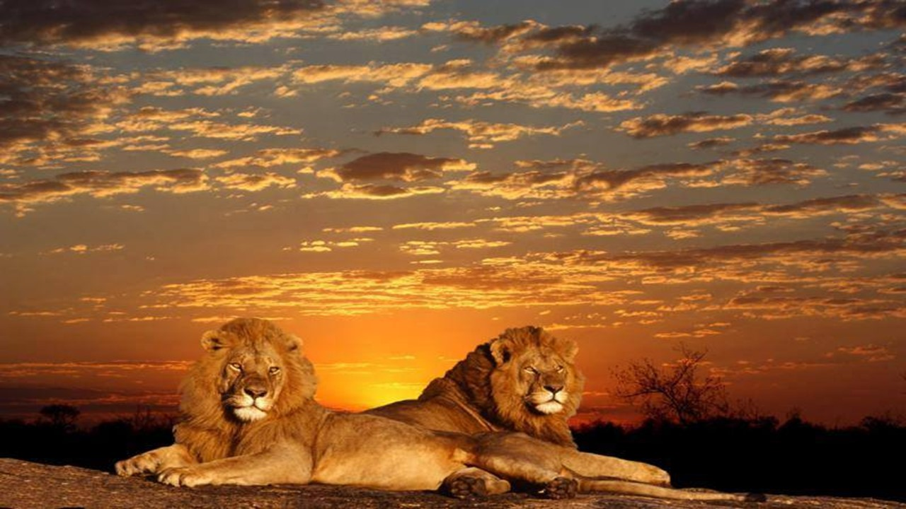
Explodimos e colocamos tudo para fora, na hora errada e da maneira errada. A bola de neve aumenta e quando menos se espera, corra porque lá vem uma avalanche.

Slide 12
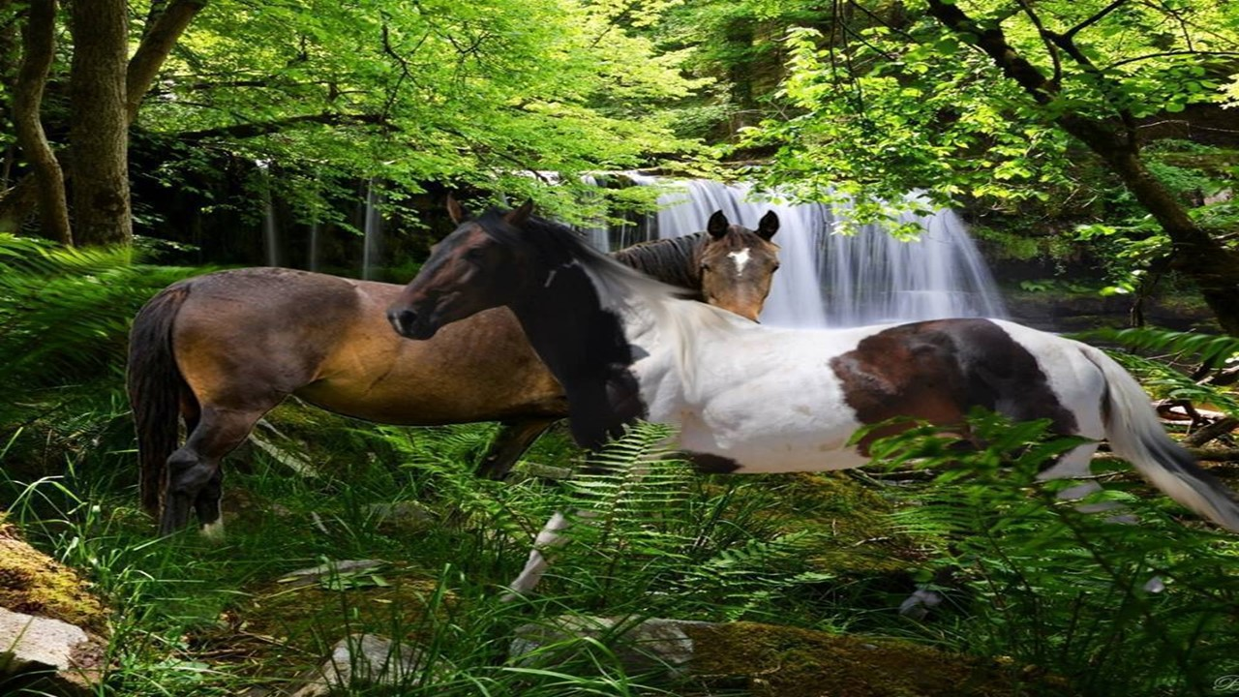
Criamos barreiras negativas, temos pavor de sermos vistos como fracos e com esse comportamento somente retardamos a explosão de uma bomba que às vezes pode ser fatal.

Slide 13

Acreditamos que não devemos fazer tempestade em copo d’Água, então acumulamos traumas, problemas psicológicos e feridas na alma.

Slide 14
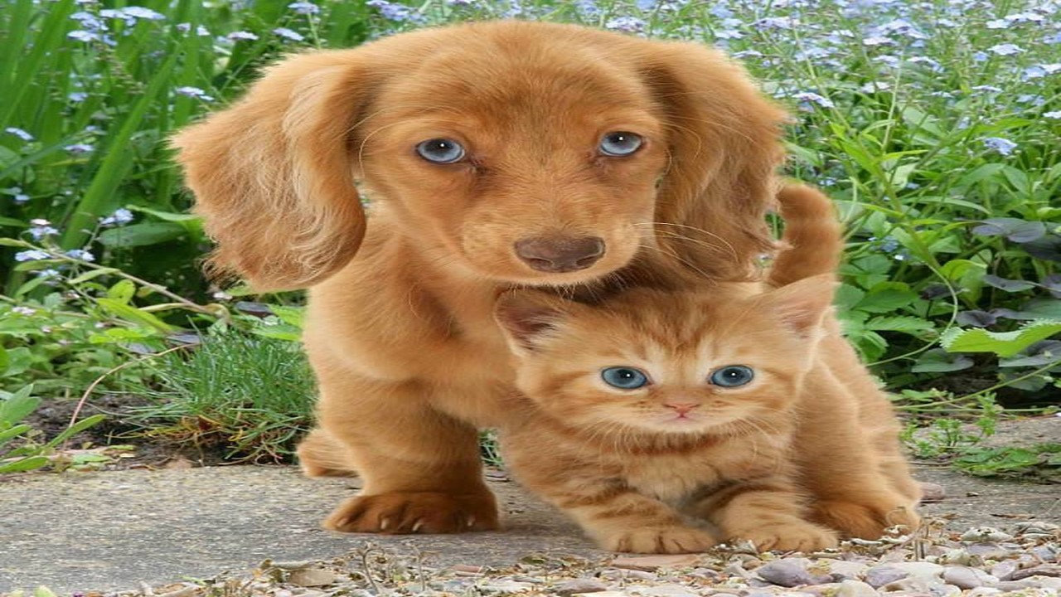
No fundo, todos nós precisamos de ajuda e precisamos ajudar também.

Slide 15

Ter compaixão pelo próximo, tentar entender o que motiva suas ações, e não ser tão rápidos no julgamento.

Slide 16

O que nos falta é a consciência de que se não somos perfeitos como esperar perfeição dos outros que são tão humanos e propensos ao erro como nós.

Slide 17
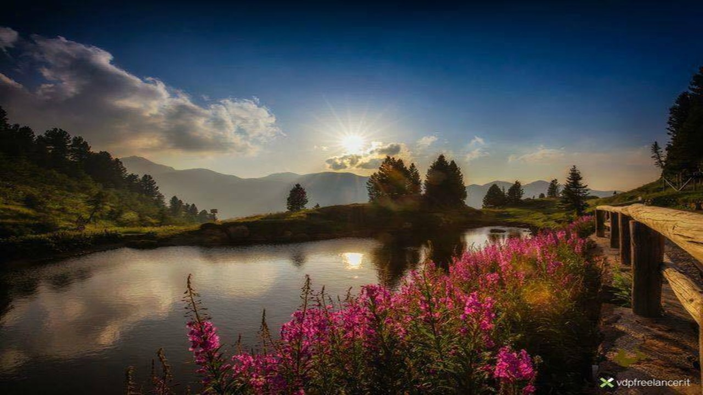
Seja humilde e não tenha medo de deixar a voz do coração falar mais alto,

Slide 18
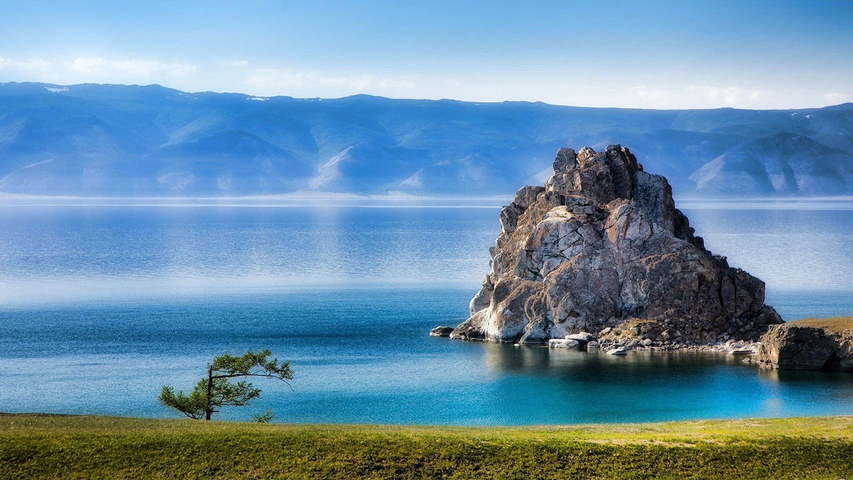
afinal quando as cortinas desse grande espetáculo se fecharem vamos nos arrepender mais das coisas que deixamos de fazer,

Slide 19
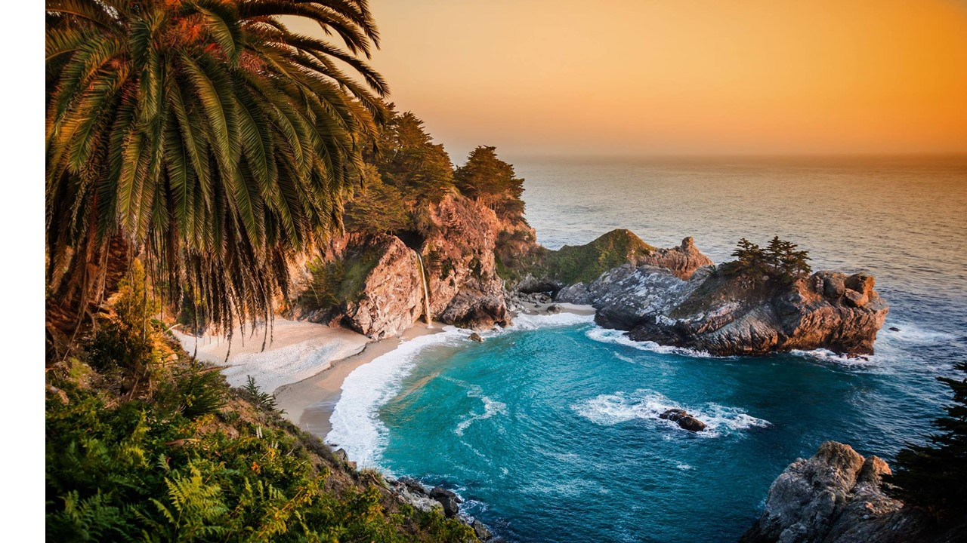
por isso não deixe para amanhã para amar, para perdoar e pedir perdão, não deixe para amanhã tudo aquilo que pode ser dito e feito hoje, agora

Slide 20

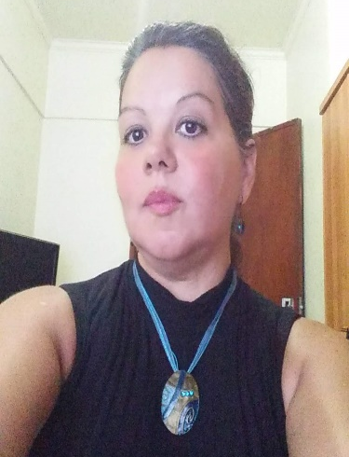
Imagens Internet
Autor do Texto: Wandy Luz
Música:Johann Sebastian Bach-Air
Formatação: Olga Lopes
lopesolg@gmail.com
www.facebook.com/olga.lopes.16
www.youtube.com/c/olgalopes
www.sergrasan.com

